Slide 1
SISTEMAS DE INFORMACIÓN
PRESENTA: Oscar Tamayo Sossa
Estudiante del programa de Ingeniería Industrial
9 Semestre
Corporación universitaria Remington
PROFESOR: Javier Ospina Moreno

Slide 2

TEORÍA GENERAL DE
SISTEMAS
(TGS)

Slide 3
COLANTA COMO
SISTEMA DE
INFOMACIÓN

Slide 4
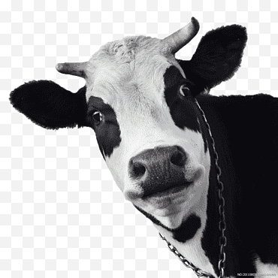
Colanta internamente cuenta con un sistema que le permite mantenerse intacto en el mercado, desde la producción de sus productos hasta la distribución y comercialización de los mismos, creando y innovando a diario para cumplir con las necesidades de sus consumidores.

Slide 5
LOS RECURSOS DEL SISTEMA
Computadores
Base de datos
Recurso Humano
Maquinaria
Vehículos de transporte

Slide 6
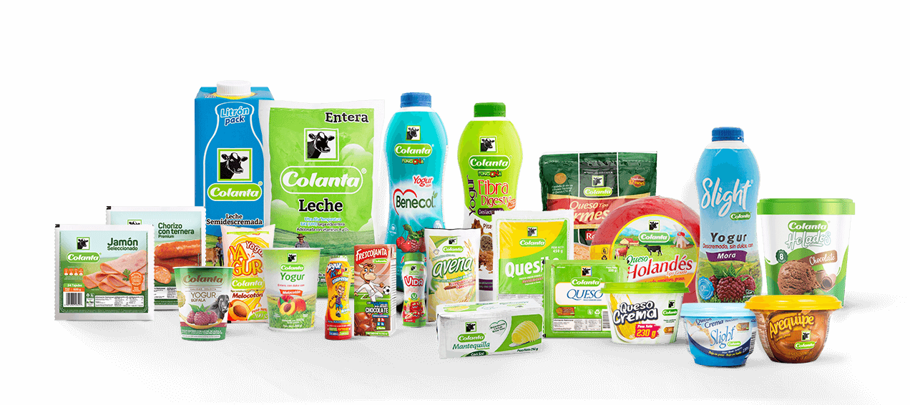
REPRESENTACIÓN GRAFICA DEL SISTEMA
ENTRADA PROCESO SALIDA
Leche Producción de Comercialización y
derivados Lácteos Distribución

Slide 7
RELACIÓN : simbiótica
Es aquella en que los sistemas conectados no pueden seguir funcionando solos. A su vez puede subdividirse en :
Unipolar o Parasitaria: Ningún sistema dentro de Colanta puede trabajar solo, todos se necesitan entre si, Producción depende de calidad, y a su vez de ventas que es quien hace los requerimientos de los productos que necesita.
Bipolar o Mutual: Logística Necesita obligatoria ventas quien son los encargados de distribuir los productos.

Slide 8
RELACIÓN : sinérgica
Todos los departamentos trabajan aliados, compras, ventas, producción, mercadeo, distribución. Así se logra unificar y sacar todos los objetivos adelante.

Slide 9

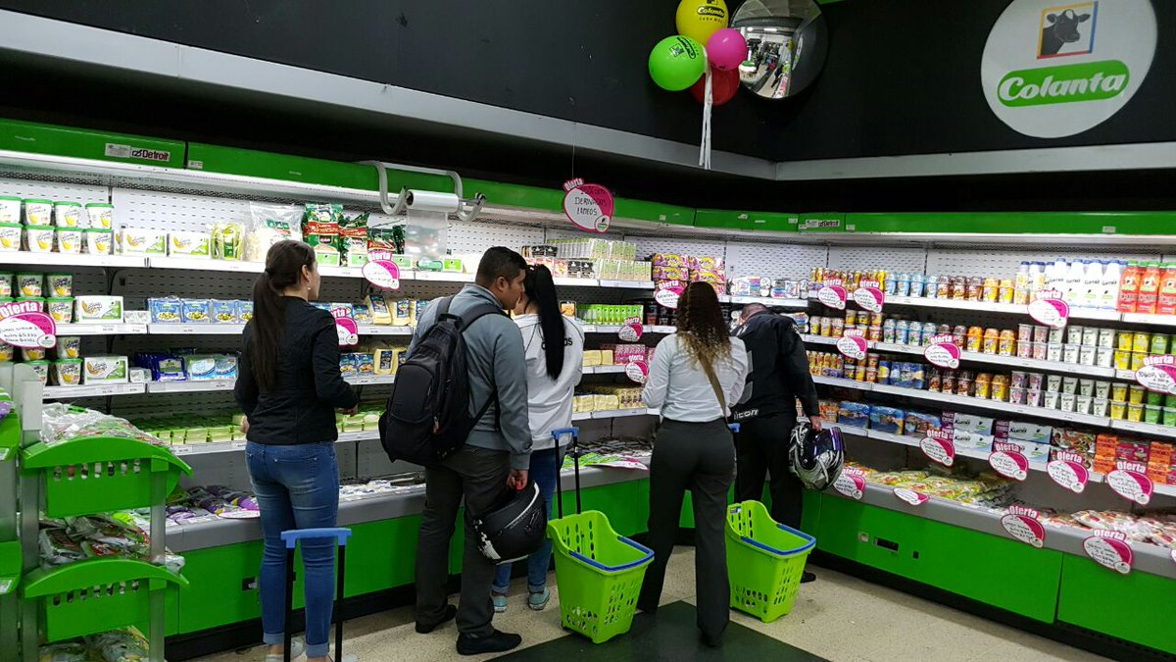
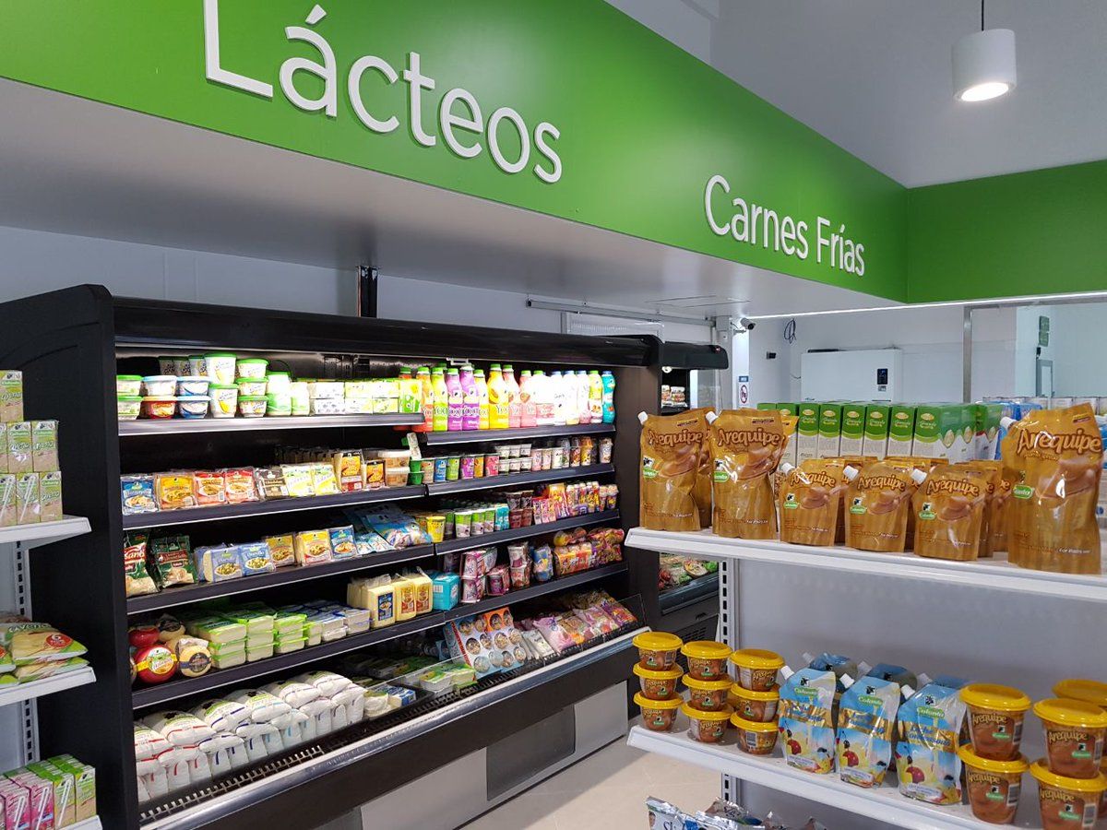
SINERGIA EN VENTAS
Se produce cuando los productos utilizan los mismos canales de distribución y las ventas se realizan a través de la misma Red de Ventas
Colanta cuenta con canales de distribución como son los Mercolantas, que son sitios donde se venden todos los productos a un mejor precio y son propios.

Slide 10
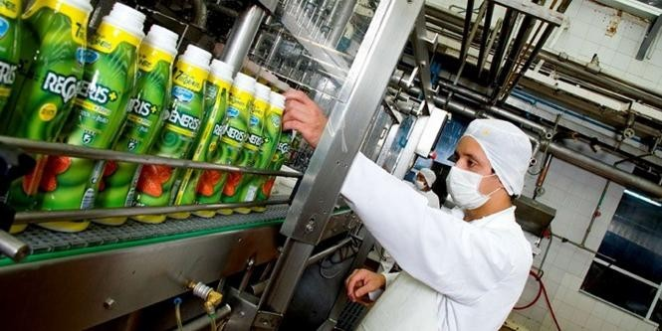
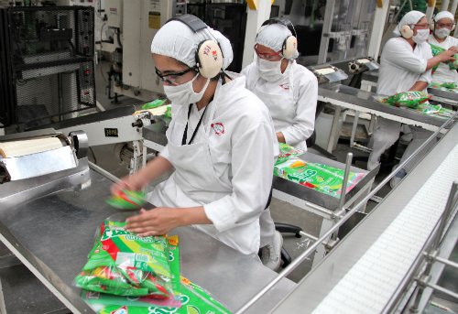
SINERGIA EN PRODUCCIÓN
Se necesita de un gran recurso humano para poder fabricar todos los productos, colocando en practicas los buenos protocolos de calidad, buenas practicas de manufactura y distribución.

Slide 11
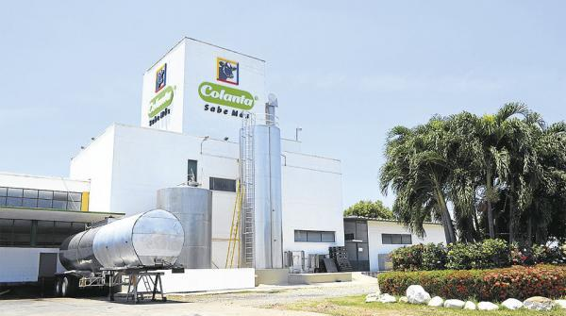
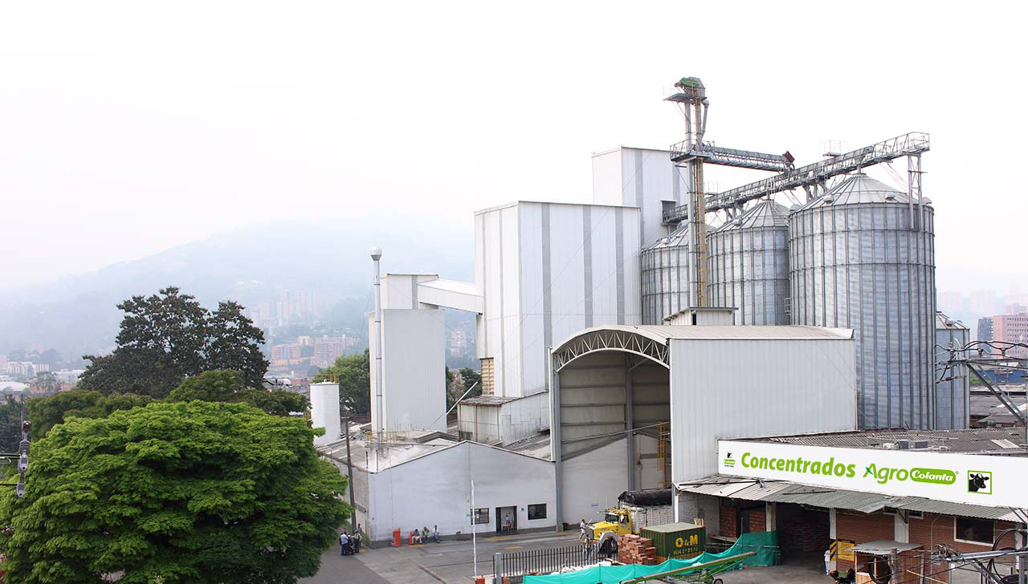
SINERGIA EN INVERSIÓN
Contamos con la mejor infraestructura y maquinaria para poder garantizar la calidad de nuestros productos.

Slide 12
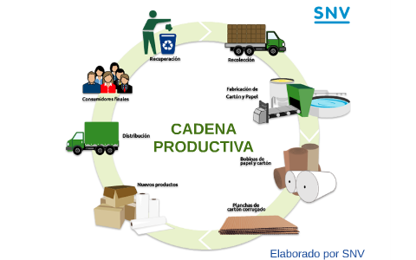
SINERGIA EN GESTIÓN
Garantizamos que todos nuestros productos le van a llegar
a nuestros clientes en el menor tiempo posible

Slide 13

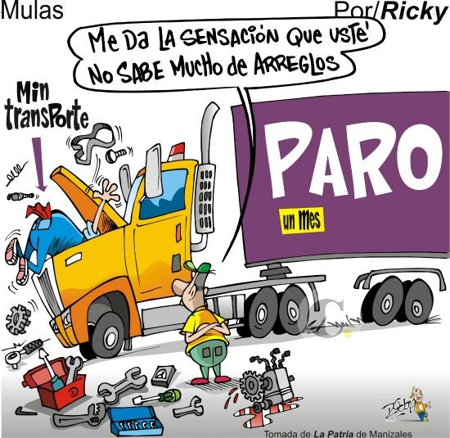

CONTEXTO (medio)
Nos podemos ver afectados por el clima, paro camionero, fallas mecánicas en un vehículo.

Slide 14
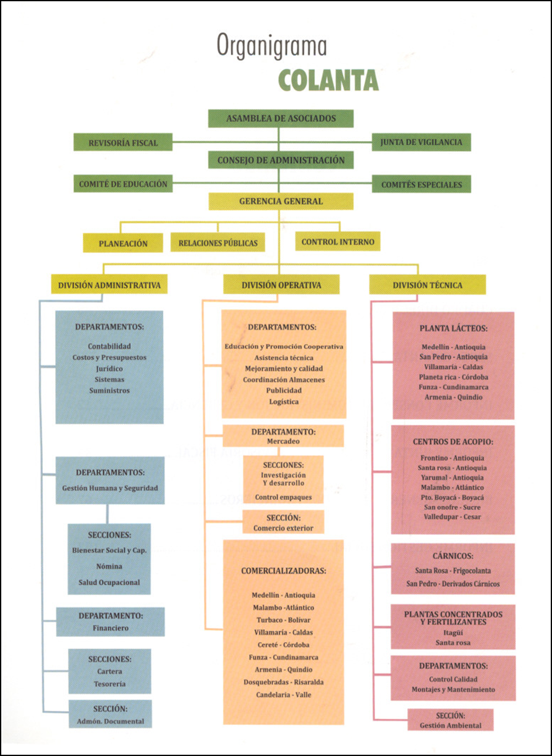
JERARQUIA

Slide 15
SUBSISTEMAS
Colanta se Divide en varios; Estos son:
Compras
Distribución
Ventas
Producción
Administración
-Logística
-T&T
-Diseño
-Publicidad
-Degustación
-Visitas a Colegios
-Promociones
-Mercadeo
-Calidad
-Mantenimiento
-Contabilidad
-Gestión Humana
-Tesorería
-Suministros
-Importaciones
-proveedores
-Dotaciones

Slide 16
VARIABLES
EN EL SISTEMA DE
COLANTA

Slide 17

VARIABLES POR SISTEMAS NATURALES
NOS PODEMOS VER AFECTADOS POR LA LLUVIA, DAÑO DE VIAS, FALTA DE ENERGIA, FUERTES VIENTOS QUE DAÑEN LA COMUNICACIÓN.

Slide 18

VARIABLES POR SISTEMAS ARTIFICIALES
Daño en nuestro Software.
Problemas el los vehículos
Problemas de infraestructura.
Problemas económicos
Problemas en tecnología

Slide 19
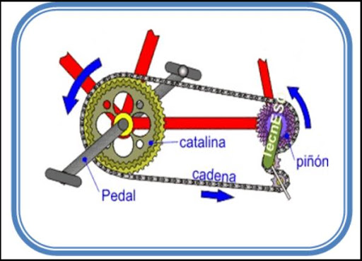
VARIABLES POR SISTEMAS COMPUESTOS
Dependemos de otros sistemas tanto Naturales como Artificiales, como la energía, el agua , si estos nosotros no podríamos trabajar, al igual que las empresas que los administran.

Slide 20
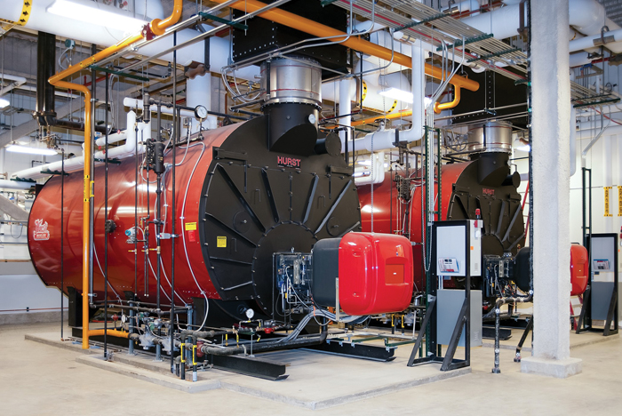
FUENTES DE ENERGÍA
Todo nuestro sistema Eléctrico es gracias a calderas de vapor, que se accionan por medio del gas natural que es quien presta el servicio dentro de las plantas mas importantes.

Slide 21
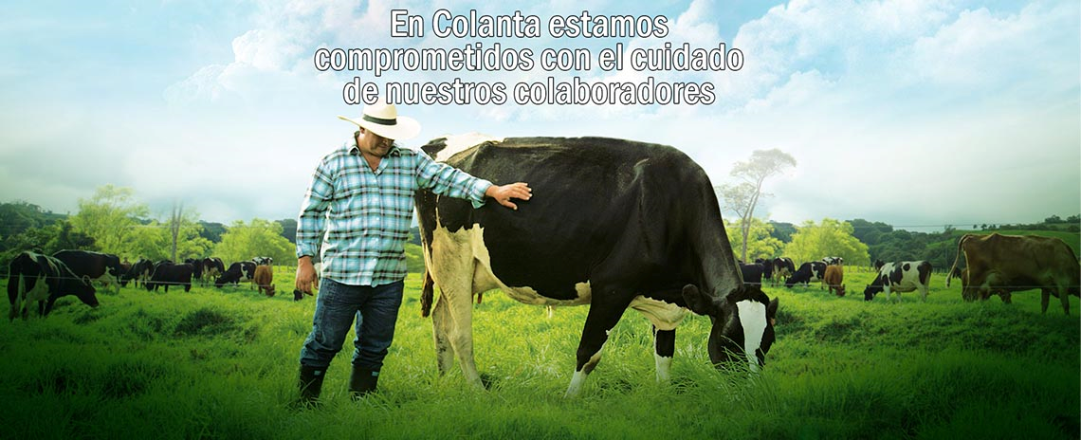
OTROS COMPONENTES DENTRO DE NUESTRO SISTEMA

Slide 22

HOMEOSTASIS
A medida de que hemos ido evolucionando Colanta se ha visto en la obligación de crecer y evolucionar internamente, contratando nuevo persona, implementando nuevas formas de trabajar, actualizando su maquinaria y infraestructura.

Slide 23

CENTRALIZACIÓN
Nuestro núcleo como organización son nuestros socios y empleados, que los representa una junta, la cual es elegida por ellos mismos, pues sin el apoyo de ellos no se toma ninguna decisión, desde esa aceptación se da vía libre a la actualización, mejora o implementación de un nuevo sistema.

Slide 24
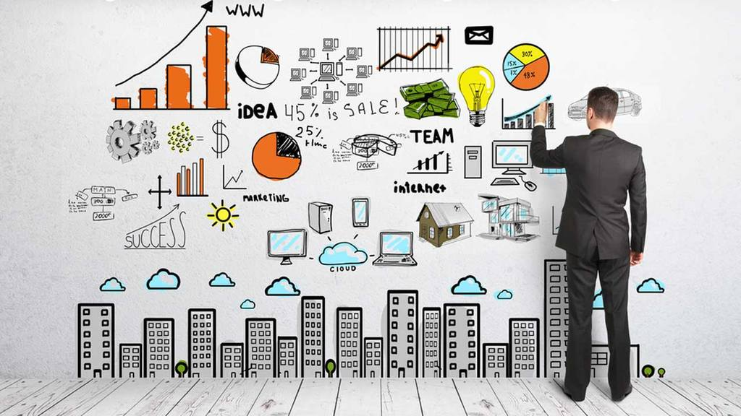
ADAPTABILIDAD
Como sistema nos vamos adaptando a medida que el mercado no lo exige, creando, innovando nuevas formasy métodos de trabajo.

Slide 25

ÉXITO
Nos enfocamos siempre en ser mejores, en trabajar en equipo, y cumpliendo todos los objetivos que nos hemos planteado durante estos mas de 50 años que llevamos en el mercado, gracias a esto debemos nuestro éxito.

